Slide 1
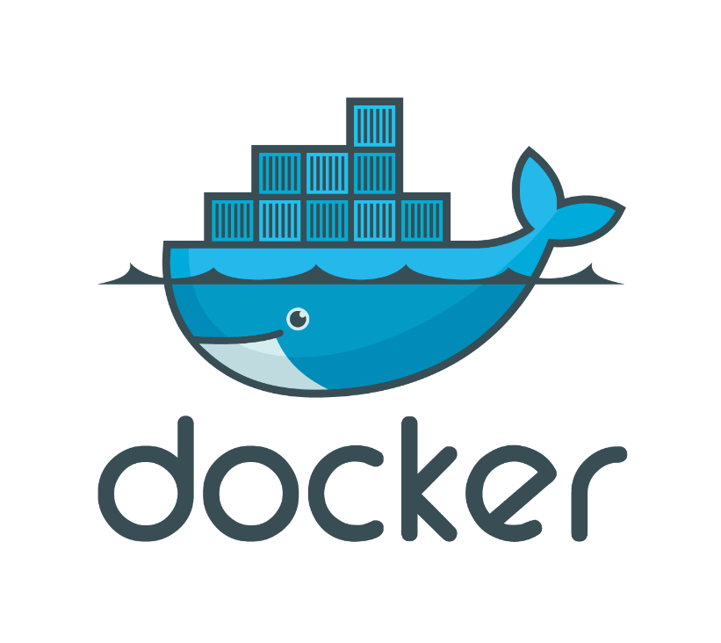
Org. De Lenguajes y Compiladores 1
Laboratorio 8
DOCKER

Slide 2
Temas a Tratar el Día de Hoy
Qué es Docker.
Instalación de Docker (Windows y Linux).
Ejemplo Docker con node js.

Slide 3
Docker
Docker es un proyecto de código abierto que automatiza el despliegue de aplicaciones dentro de contenedores de software, proporcionando una capa adicional de abstracción y automatización de virtualización de aplicaciones en múltiples sistemas operativos. Docker utiliza características de aislamiento de recursos del kernel Linux, tales como cgroups y espacios de nombres (namespaces) para permitir que "contenedores" independientes se ejecuten dentro de una sola instancia de Linux, evitando la sobrecarga de iniciar y mantener máquinas virtuales.
Docker implementa una API de alto nivel para proporcionar contenedores livianos que ejecutan procesos de manera aislada.

Slide 4
¿Por qué utilizar Docker?
Al momento de utilizar varios servidores, o al utilizar la práctica de microservicios, normalmente se utiliza una máquina virtual por cada servicio. Esto implica darle recursos fijos a cada máquina virtual. Por lo que tiene ciertas limitaciones de memoria al trabajar localmente, y costos excesivos al trabajar en la nube.
Docker implementa “imágenes” en donde se alojan nuestros servicios, y almacenarlos en el mismo “host”. Al realizar esto, los recursos de los servidores se van asignando acorde a lo que necesita, por lo cual llegan a ser mas flexibles en relación a memoria y costos.

Slide 5
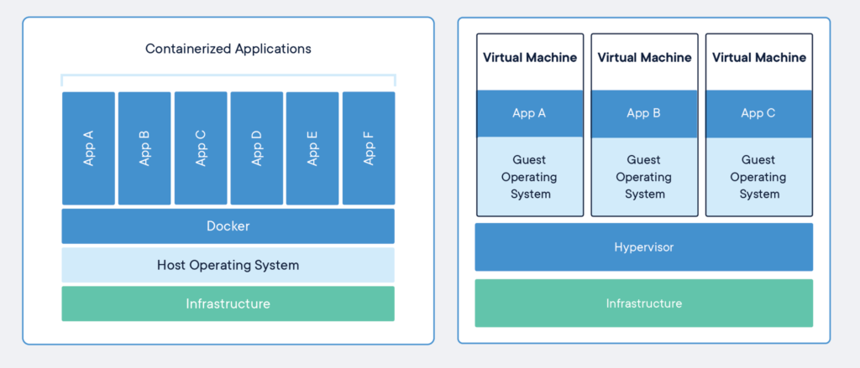

Slide 6
Instalación Docker (Windows)
https://docs.docker.com/docker-for-windows/install/
Instalación normal de Windows
Descargar desde Docker Hub
Ofrece interfaz sobre los contenedores activos.

Slide 7
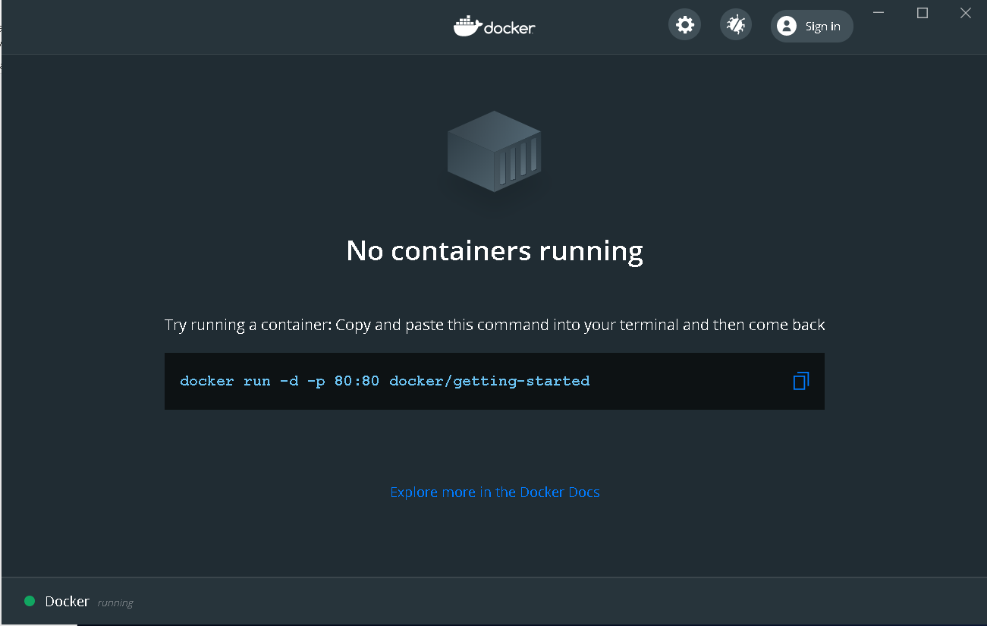

Slide 8
Instalación Docker (Linux)
Primero, actualice su lista de paquetes existente:
sudo apt update
A continuación, instale algunos paquetes de requisitos previos que le permiten a apt usar paquetes mediante HTTPS:
sudo apt install apt-transport-https ca-certificates curl software-properties-common (todo junto)
Luego, agregue la clave GPG para el repositorio oficial de Docker a su sistema:
curl -fsSL https://download.docker.com/linux/ubuntu/gpg | sudo apt-key add - (todo junto)
Agregue el repositorio de Docker a las fuentes de APT:
sudo add-apt-repository "deb [arch=amd64] https://download.docker.com/linux/ubuntu bionic stable" (todo junto)

Slide 9
Posteriormente, actualice la base de datos de paquetes usando los paquetes de Docker del repositorio que acaba de agregar:
sudo apt update
Asegúrese de que va a instalar desde el repositorio de Docker en vez del repositorio de Ubuntu predeterminado:
sudo apt-cache policy docker-ce
Verá un resultado como este, aunque el número de versión de Docker puede variar:
docker-ce:
Installed: (none)
Candidate: 18.03.1~ce~3-0~ubuntu
Version table:
18.03.1~ce~3-0~ubuntu 500
500 https://download.docker.com/linux/ubuntu bionic/stable amd64 Packages

Slide 10
Por último, instale Docker:
sudo apt install docker-ce
Ahora debería tener Docker instalado, el daemon iniciado, y el proceso habilitado para iniciar durante el arranque. Verifique que se esté ejecutando:
sudo systemctl status docker
El resultado debería ser parecido al siguiente, indicando que el servicio está activo y se está ejecutando:
docker.service - Docker Application Container Engine
Loaded: loaded (/lib/systemd/system/docker.service; enabled; vendor preset: enabled)
Active: active (running) since Thu 2018-07-05 15:08:39 UTC; 2min 55s ago
Docs: https://docs.docker.com
Main PID: 10096 (dockerd)
Tasks: 16
CGroup: /system.slice/docker.service
├─10096 /usr/bin/dockerd -H fd://
└─10113 docker-containerd --config /var/run/docker/containerd/containerd.toml

Slide 11
Ejemplo Práctico

Slide 12
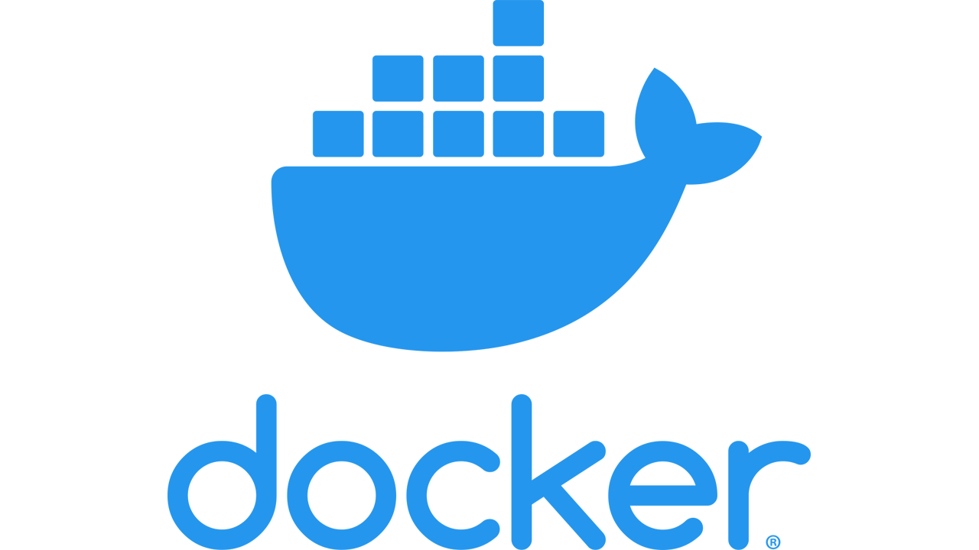
¿Dudas?

